Slide 1
113智慧機械-產業聚落供應鏈數位串流暨AI應用（主題式研發計畫）
規劃案結案作業說明會
主辦單位
經濟部產業發展署
執行單位
中國生產力中心
簡報人員：陳淑琴 總監
簡報日期：113年9月23日

Slide 2
議程表
時間 |  | 議程
09:30－09:35 | 5分鐘 | 致詞
09:35－10:05 | 30分鐘 | 結案進度管考作業流程說明會
 |  | 工作進度-審查作業說明
10:05－10:55 | 50分鐘 | 財務進度-審查作業說明
10:55－11:30 | 35分鐘 | Q & A時間
為確保視訊品質，請各公司以公司中文名稱+姓名參與視訊，以便核對身份。
為避免聲音干擾，講者開始簡報後，辦公室將關閉各公司麥克風功能，若有問題請先以紙筆紀錄或留言至訊息串，並於QA交流時間統一提出。

Slide 3
簡報大綱
壹
結案查核流程說明
3
貳
委員查核重點說明
6
參
結案查訪說明
7
肆
結案作業
11
伍
研發紀錄簿說明
15
陸
相關文件下載位置
19
柒
個案計畫執行注意事項
20
捌
結案報告撰寫說明
22
附件
結案報告膠裝順序

Slide 4
壹﹑結案查核流程說明
一、準備結案查核資料
二、結案查核相關事項
三、完成結案查核程序
結案報告(含查核點佐證)
經費累計表及財審文件
研發紀錄簿
若無法通過複核者，
將依比例進行減價驗收
◎繳交資料
寄送書面資料(詳見第12頁)
寄送電子檔案(詳見第12頁)
◎繳回款項
繳回金額依正風財務審查結案報告提供匯款單影本
◎撥付尾款
◎檢還履約保證
(113/10/14前)
Email至計畫辦公室並通知專員
結案報告
通過
書面審查
審查會議
通過
繳交結案資料
不通過
款項繳回
經費累計表及相關財審所需文件
通過
書面補正
撥付尾款
不通過
正風會計事務所於10月初通知廠商繳交相關資料
通過
複查
檢還銀行履約保證書
檢還履約保證金
若無法通過複核者，將依比例進行減價驗收

Slide 5
壹﹑結案查核流程說明
步驟1
準備結案資料
獲補助個案業者 10/14前以mail寄送結案報告至計畫辦公室
10/14-10/31進行書面審查
步驟2
委員進行審查
11月進行結案審查會議
確定議程後通知委員與業者
不通過
進行書面補正或複查
步驟3
結案查核完畢
通過：完成結案查核
書面補正：書面資料補件作業或複查完成後視為通過
現況不佳：送交產發署審議會議處理
如需進行計畫變更，最晚於113年10月2日前完成
4

Slide 6
壹﹑結案查核流程說明
審查流程
書面審查
審查委員審核
財務審查
（書面查核）
查核期間自計畫起始日至結案日，包含執行過程及成果佐證資料。
電子檔請於10/14前寄送Email至計畫辦公室。
委員審查重點
計畫進度查核
研發技術移轉上掌握狀況
預估期末成果達成情形
是否有內部檢討機制
正風聯合會計師事務所安排執行
正風會計事務所於10月初通知寄出紙本資料(財務資料)
依結案財務審查廠商應備資料查檢表備齊相關憑証備查
專戶支領影印
5

Slide 7
貳﹑委員查核重點說明
計畫進度查核
在計畫執行中遇到困難是否有內部檢討因應之機制
已完成工作項目
計畫重要投入人力狀況
經費使用情形
工作進度達100%
公司研發人員在研發技術或技術移轉上掌握的情形
審查會議
預估期末成果與目標達成情形
查驗計畫執行內容與
簽約計畫書之差異點
經濟效益
技術創新應用
節能減碳
社會效益
學術成就
研發紀錄簿
是否依規範注意事項撰寫
研發人員是否有填寫研發記錄簿
研發內容是否依計畫進行
研發記錄簿內容適切性
開發標的及可能之具體成效
6
各項數值請簡要列明計算方式

Slide 8
參﹑結案查訪說明
結案查訪前
(一)查訪當日現場應備資料
結案簡報
專案計畫結案報告
研發記錄簿
執行成果佐證資料/樣品/半成品
簡報與結案報告進度
應更新至查訪當日達100%

Slide 9
參﹑結案查訪說明
結案查訪(1/2)
議程 | 時間 | 人員
會前會議-委員內部會議 | 10分鐘 | 委員
計畫進度說明-執行廠商簡報 | 20分鐘 | 廠商
Q&A交流 | 30分鐘 | 委員/廠商
委員查訪紀錄表撰寫 -含審查委員討論(廠商請迴避) | 20分鐘 | 委員
查證決議與意見交流 | 10分鐘 | 委員/廠商
(一)參與人員及程序
承審單位
承審委員(召集人、審查委員)
產發署長官
計畫辦公室
推動辦公室
獲補助業者(上限5人)
計畫主持人、計畫聯絡人
計畫相關人員
研發、委外單位、顧問
實際行程以專案辦公室通知為準

Slide 10
參﹑結案查訪說明
結案查訪(2/2)
簡報抽換截止後如需更新簡報內容，請印製紙本10份審查當日進行抽換。
(二)查訪當日備齊資料&文件
專案計畫結案報告：工作內容查核說明計畫起始日至結案日
簡報：與結案報告內容相符
研發記錄簿
執行成果佐證資料/樣品：專案技術文件、工程圖稿及技術移轉記錄成果
(三)注意事項
廠商簡報之資料內容應與結案報告內容相符(倘涉及機密，必要時得以代碼表示) 並於現場交付審查委員、產發署長官及計畫辦公室人員

Slide 11
參﹑結案查訪說明
結案查訪後
依據評審委員結案技術審查結果，
業者必須遵循委員建議事項於期限內做修正之工作
通過書面複核後，結案訪查方屬完成，若無法通過複核者，將依比例進行減價驗收
建議送產發署審議
.
通過
書面
補正
審查結果如下
現況
不佳

Slide 12
肆﹑結案作業
結案作業
結案作業
繳交結案資料
款項繳回
撥付尾款
Email寄送至計畫辦公室
紙本結案資料寄送
繳回金額依正風財務審查結案報告提供匯款單影本
完成資料繳交與款項繳回後撥付尾款
結案後
檢還履約保證
申報113年營利事業所得稅
配合成效追蹤
結案作業後三個月內歸還

Slide 13
肆﹑結案作業
結案資料
廠商請於審查通過後1週內，提供以下資料：
電子檔資料繳交
書面資料(郵寄)
結案報告(膠裝最終版)
全程執行總報告摘要表(至少五張JPG檔案，解析度300DPI以上)
附件三所附之照片、圖檔(至少三張JPG檔案，解析度300DPI以上)
結案簡報檔(含一頁簡報)
結案報告膠裝最終版2本
(雲彩灰封面)
銀行匯款單(孳息、溢息、調整數)
請款公文
補助證明
結案資料繳交函
郵寄地址：106090 臺北市大安區信義路三段41-2號4樓 李品宸先生 收

Slide 14
肆﹑結案作業
款項繳回
(一)請依正風財務審查結案報告顯示繳回下列款項
尚未動支及已動支未符合規定之調整數
孳息
溢息(依台灣銀行當年度1月1日基本放款利率兩倍按月計息)
(二)匯入款項後，請提供匯款單給計畫辦公室
戶名：財團法人中國生產力中心
銀行：上海商業儲蓄銀行汐止分行
帳號：45102000036620
匯款單請註明：契約編號及公司名稱

Slide 15
肆﹑結案作業
檢還履約保證
履約保證書：以郵局「雙掛號」檢還
履約保證金：以匯款方式撥付至補助款專戶
申報113年營利事業所得稅
廠商須依本中心寄送之扣繳憑單，帳列於113年營利事業所得稅「其他收入」，以免有短報所得之虞

Slide 16
伍﹑研發記錄簿說明
紀錄目的
凡計畫執行期間，參與本計畫開發工作之關鍵人員，應依智慧財產權保護之規定登錄研發紀錄簿（每人一本），其目的在輔助研發人員捕捉瞬間靈感，累積經驗技術，承傳前人薪火。未來若發生著作權、商標權、專利權等智慧財產權之爭訟時，研發記錄簿也可以做為有力的佐證。
紀錄事項
研發記錄簿領用時，應立即在研發記錄簿首頁（或封面上）填入姓名、領用時間及部門名稱。
研發記錄簿之格式並無定規，但至少應包括「公司名稱」、「部門名稱」及／或「領用時間」、「歸檔時間」、「記錄簿編號」、「頁碼」、「記載人簽名」、「見證人簽名」各欄，工作有關任何事項，諸如實驗記錄、維修記錄、會議摘要、 必要之圖表、相片或數據、長官指示、工作計畫、參觀訪問記錄，以及個人心得、發現、創意等，均可記載。

Slide 17
伍﹑研發記錄簿說明
紀錄方式
應使用可保留筆跡之書寫工具，如原子筆、鋼筆等。
每頁至少應填寫專案代號，記錄人姓名及時間。
記載內容無一定格式，亦不必刻意講求工整，原則上看得清楚即可。
研發記錄簿應逐頁編碼並在印製時印好（不得使用活頁式），並需連續使用，中間不要留有空白頁及不得黏貼、 撕去或毀損等，以防未來因缺頁、撕頁，發生不必要之糾紛。
不可用黏貼方式記錄，所有記錄均應直接記於內頁上。
記錄錯誤時請用筆刪去並簽名，切不可撕頁、割掉、挖掉、 貼掉、或用修正液塗掉。
研發紀錄簿應於每個小實驗結束後即時填寫下列資料。
1. 本實驗之目的 2. 實驗地點
3. 開始時間及結束時間 4. 使用的儀器
5. 使用材料及藥品 6. 研究分析方法
7. 試驗結果的數據 8. 本試驗的結論

Slide 18
伍﹑研發記錄簿說明
紀錄方式
XXXX 股 份 有 限 公 司
研 發 記 錄 簿
LABORATORY NOTEBOOK
編 號A001
部門名稱：研發部 部門代號:001姓 名：劉自強 職工編號:007領用日期：112年x月xx日 繳回日期:_____
記錄人:
見證人:
有電腦輸出的文件、照片、圖表黏貼接縫處，需親簽上姓名和見證。
需為正楷親簽，見證人需為主管

Slide 19
伍﹑研發記錄簿說明
依規定定期送請主管或見證人見證。
遇有重大發現、發明、心得或創意等應即送請見證。
重大發現或發明最好有兩人以上見證，必要時應將有關之 實驗在見證人面前重作一次。
見證時機
研發記錄簿非經主管許可，不得攜離工作場所。
研發記錄簿非經主管許可，不得對外揭露記載內容。
未經許可，不得擅自翻閱他人之研發記錄簿。
保密
領用人應於領用後善盡保管之責，如有毀損、遺失等情事發生，應即向主管及有關部門報備。
離職應將研發記錄簿繳回研發記錄簿管理單位。
研發記錄簿用完時，應繳回研發記錄簿管理單位，同時申領新簿。
研發記錄簿如有遺失、毀損情事，應即向主管及有關部門報備請求補發。
歸檔與補發

Slide 20
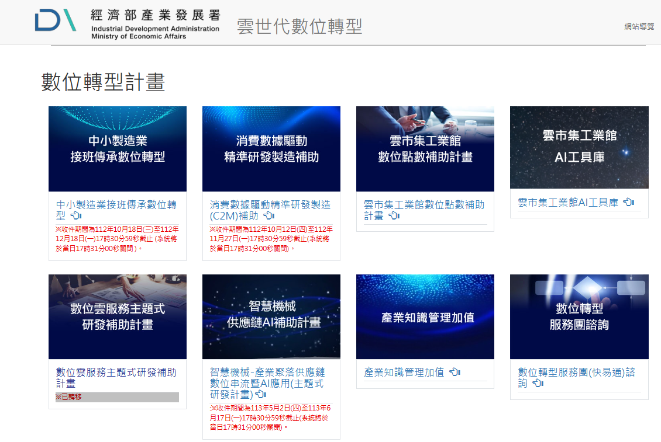
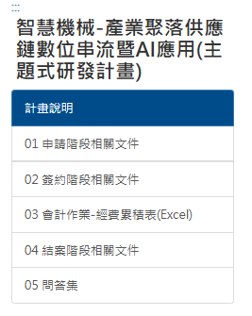
陸﹑相關文件下載位置
相關附件請至「智慧機械-產業聚落供應鏈數位串流暨AI應用(主題式研發計畫)」→ 04 結案階段相關文件

Slide 21
柒﹑個案計畫執行注意事項
補助款契約書第8條:工作報告與進度查核
二、異常管理：
１.於計畫執行期間，若甲方發現有異常情況或違背契約規定者，甲方應要求乙方限期改善。
２.若乙方於期限內完成改善並經甲方評審委員確認核可後，始得繼續執行個案計畫。
３.若乙方未能於期限內改善或異常情節重大者，應由甲方提請該類組計畫審議會審議。
４.異常情節輕微者，得予以現況結案方式中止計畫，其補助款之結算，以計畫審議會決議日為結案日。
５.異常情節重大者，得以本契約第18條規定解除契約，並追回補助款，且列為三年內不得再申請本計畫之對象。

Slide 22
柒﹑個案計畫執行注意事項
補助款契約書第11條:計畫變更
(一)本計畫執行期間，如有變更執行內容（包括主持人、計畫參與人員、顧問、技轉單位、工作項目、會計科目、經費、期程及實質內容等）之確實需要時，乙方於維持本計畫原定目標及補助經費不增之原則下，得於變更發生日前30日，依甲方規定之格式敘明變更內容，並詳述變更執行之理由及事證，函送甲方交經濟部審查，並於取得甲方或經濟部產業發展署之書面同意後，始可依變更後之內容執行本計畫。
(二)乙方所提報前項計畫變更，未獲甲方報經經濟部產發署同意時，乙方應仍依原個案計畫辦理，若無法執行，甲方得依第17條之規定解除契約。
(三)甲方因配合政府政策提出計畫變更要求時，乙方應依甲方規定配合辦理，於限期內就原訂計畫內容暨相關文件進行修訂、調整，經審查核定通過後施行之。
(四)乙方所提報計畫變更，至遲應於契約屆滿30日前提出。
在計畫目標及經費不變原則下務請提供具體內容及時間點

Slide 23
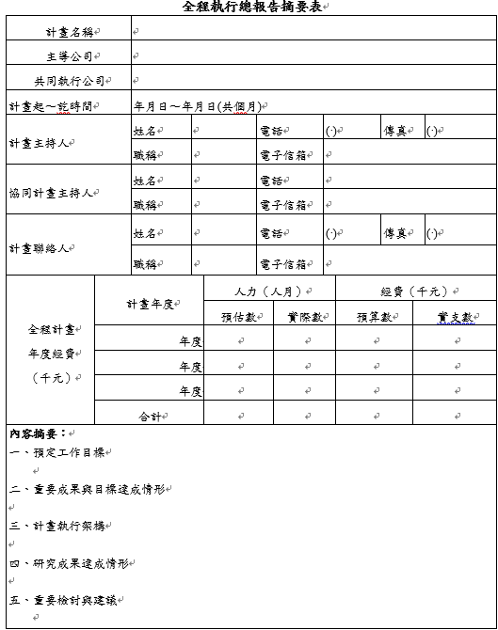
捌﹑結案報告撰寫說明
全程執行總報告摘要表
※依據簽約計畫書填寫
※全表至少3,000字以上，表格若不敷使用，請自行加列使用。
※請單獨提供具代表性之成果照片5張(請以JPG檔案，解析度300dpi或檔案大小1MB以上)

Slide 24
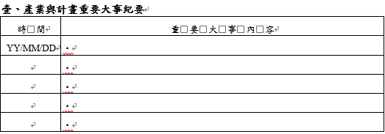
捌﹑結案報告撰寫說明
產業與計畫重要大事紀要
※詳細條列出相關研究領域之產業及計畫執行中所發生之重要大事紀要，例如:計劃期間申請到之專利或證書等…
※若無可以空白

Slide 25
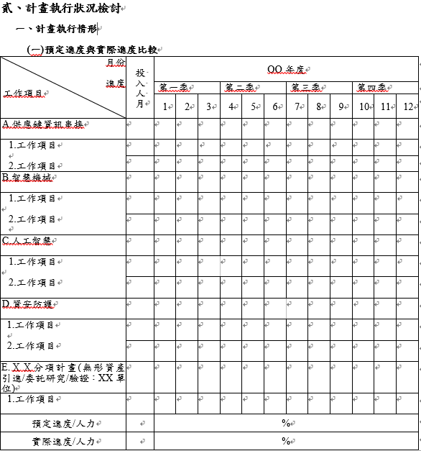
捌﹑結案報告撰寫說明
預定進度及實際達成情形
※依據簽約計畫書填寫
※預定進度請以虛線表達，實際進度請以實線表達
範例

Slide 26
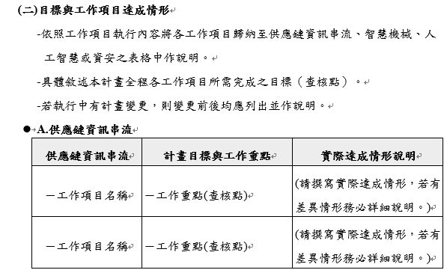
捌﹑結案報告撰寫說明
查核點達成情形
※依照工作項目內容將各工作項目歸納至
供應鏈資訊串流、智慧機械、人工智慧或資安之表格中作說明。
加總合計應為100%
25

Slide 27
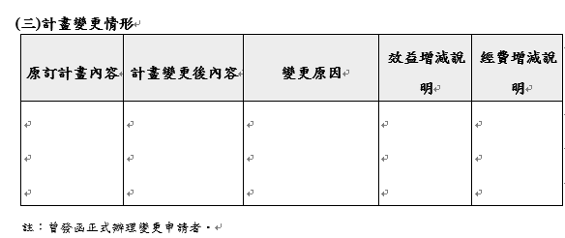
捌﹑結案報告撰寫說明
計畫變更
有計畫變更者，請於結案報告附件附上計畫變更同意回函及附件。
26

Slide 28
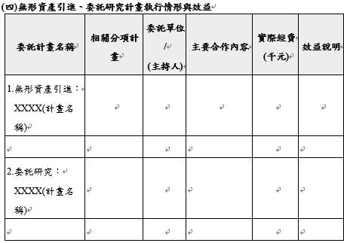
捌﹑結案報告撰寫說明
無形資產引進、委託研究計劃執行情形與效益
依據各廠商實際引進之無形資產及委託研究計畫填寫。
27

Slide 29
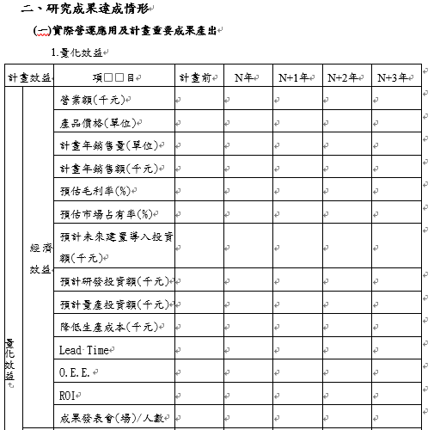
捌﹑結案報告撰寫說明
研究成果達成情形
依據計畫書中之計畫結案後3年內預期效益表格填寫量化效益
28

Slide 30
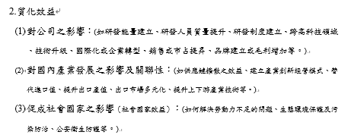
捌﹑結案報告撰寫說明
研究成果達成情形
依序填寫本次計畫之質化效益
29

Slide 31
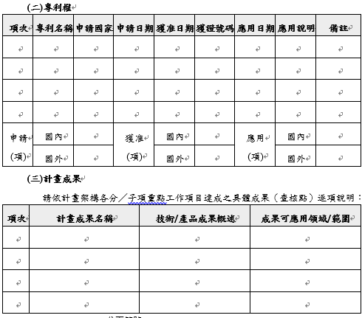
捌﹑結案報告撰寫說明
研究成果達成情形
依序填寫本次計畫之專利權，並依計畫架構各分／子項重點工作項目達成之具體成果（查核點）逐項說明計畫成果
30

Slide 32
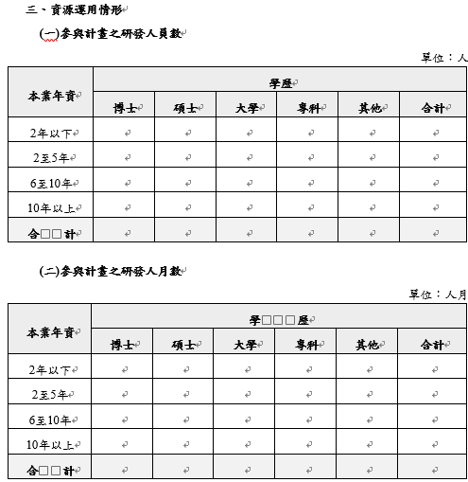
捌﹑結案報告撰寫說明
資源運用情形
應注意單位以人及人月為單位。
31

Slide 33
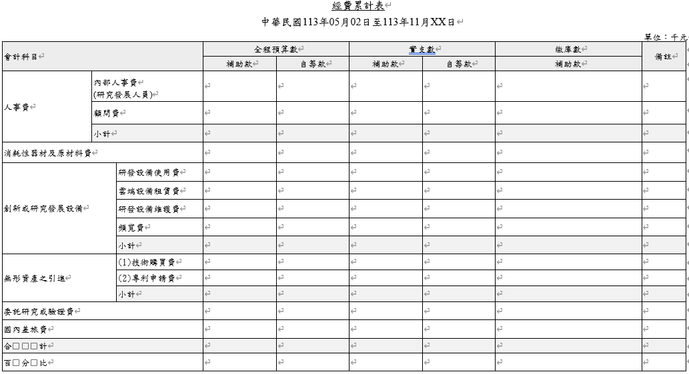
捌﹑結案報告撰寫說明
資源運用情形
依全程帳務查核報告之「全程經費支出及查核情形」調整後累計數填列
依簽約計畫書之研發總經費預算表填寫
32

Slide 34
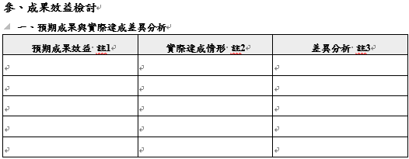
捌﹑結案報告撰寫說明
成果效益檢討
預期成果效益：參考計畫書中之計畫結案後3年內預期效益表格(113年結案時)以百分比或數字等表示，具體敘述本計畫完成其產生之成果效益。
實際達成情形：說明各項預期成果效益達成程度。
差異分析：詳述「預期成果效益」與「實際達成情形」二者之間差異發生之原因。
33

Slide 35
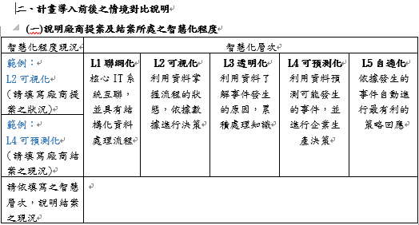
捌﹑結案報告撰寫說明
計畫導入前後之情境對比說明
從右側L1~L5智慧化層次中選擇最適合提案廠商之敘述，填寫至左側欄位中，
並加以說明。
34

Slide 36
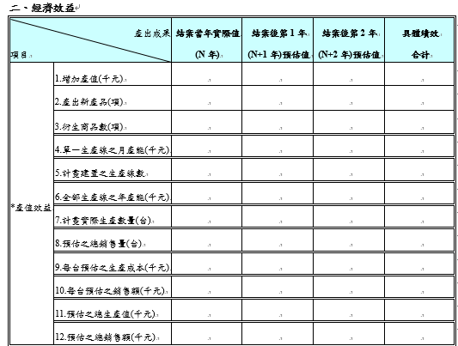
捌﹑結案報告撰寫說明
附件五、全程執行總報告成效表
※填寫本年度成效實際值與結案後兩年之預估值，並加總合計。
最下方需簽名或用印
35

Slide 37
附件﹑結案報告膠裝順序
結案報告
附件一、計畫重要成果
附件二、其他重要成果資料
附件三、計畫活動照片
附件四、計畫成效簡報
附件五、全程執行總報告成效表(於最後一頁用印大小章)
附件六、查核點佐證資料
附件七、結案查訪
附件八、計畫變更同意函文及附件
附件九、正風會計財務審查通過底稿
封面請使用灰色雲彩紙
書背格式於結案報告範例第Ⅱ頁
內容包含(請依順序排序)：
1.個案計畫委員意見彙總表
2.查訪計畫審查意見及回復說明
3.結案查訪第O次覆核表(若無則免付)
4.結案查核財務審查報告書
36

Slide 38
聯絡資訊
簡報完畢
敬請賜教
洽詢電話
（02）2709-0638 分機282李先生
傳真號碼
（02）2709-0531
上網查詢
https://reurl.cc/GpN24v
聯繫地址
10657臺北市大安區信義路三段41-2號4樓
李品宸先生 收
經濟部或計畫辦公室皆未有推薦或委託任何民間機構或人員（例如企管顧問公司），進行計畫書撰寫及申請之輔導，各廠商如有疑義，可逕洽計畫辦公室釋疑。

